Slide 1
Gradovi i gradski način života
OPĆA OBILJEŽJA EUROPE

Slide 2
ISHODI
Učenik će objasniti utjecaj industrijalizacije na urbanizaciju i nastanak urbanih regija.
Učenik će izdvojiti primjere industrijalizacije i urbanizacije.
Učenik će obrazložiti razliku između konurbacije, satelitskoga grada i aglomeracije i navesti primjere.

Slide 3
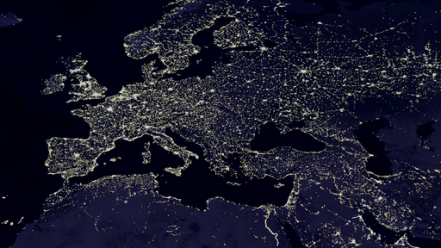
Notes:
Izvor fotografije: Wikimedia- https://commons.wikimedia.org/wiki/File:Europe_night.png (datum skidanja: 6.7.2021.)
Video: Europa po noći - https://www.youtube.com/watch?v=JsmnzwS84EA

Slide 4
Ponovimo…
Što je industrijalizacija?
Koliko je bilo industrijskih revolucija? Izdvoji obilježja svake.
Urbanizacija - razvoj i širenje gradova i gradskoga načina života?
Objasni pojam: urbano.
URBANO= gradsko, RURALNO=seosko.

Slide 5
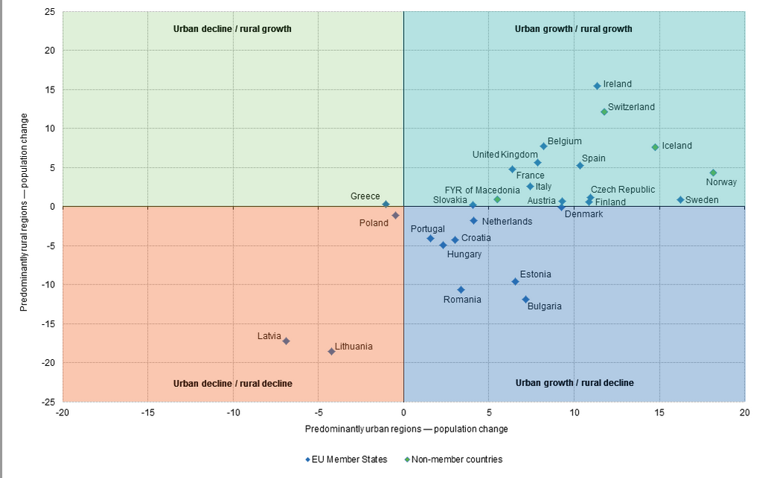
Razvoj gradova u Europi
duga tradicija gradskog života
veći dio stanovnika živi u gradovima
udio stanovnika koji žive u gradovima naziva se stupanj urbanizacije
Notes:
Izvor grafičkog priloga: Eurostat - https://ec.europa.eu/eurostat/statistics-explained/index.php?title=File:Urban_and_rural_population_change,_2004%E2%80%9314_(%C2%B9)_(%25)_Cities16.png (datum skidanja: 6.7.2021.)

Slide 6
aglomeracija – gradska regija, grad i njegova urbanizirana okolica (Pariz, London)
konurbacija – više sraslih gradova (Rajna-Ruhr, Šleska…)
satelitski grad - grad u sklopu gradskih regija velikih gradova koji na određenom stupnju razvoja preuzima dio funkcija matičnog grada, ali je funkcionalno vrlo ovisan o njemu

Slide 7
Razdoblje nastanka | Srednji vijek | 19.stoljeće | 20.stoljeće
Obilježja grada | prometna čvorišta, središnja uprave, kulture Grčka i Rimska civilizacija na zapadu, jugu i središtu Europe uništeni kod seobe naroda gradovi na uzvišenjima – akropole ili burgovi gradovi su bili mali (većina ljudi na selu) | razvoj industrije ubrzani rast gradova i povećanje gradskog stanovništva deagrarizacija – proces smanjenja udjela zaposlenih u poljoprivredi (napuštanje poljoprivrede) deruralizacija - proces napuštanja sela nastanak aglomeracija i konurbacija | tercijarizacija društva razvoj cestovnog i željezničkog prometa dnevne migracije iz gradova migriraju u okolicu, manje gradove ili urbanizirana ruralna naselja središnji grad + urbanizirana okolica s manjim, satelitskim gradom
Faza industrijalizacije | PREDINDUSTRIJSKA | INDUSTRIJSKA | POSLIJEINDUSTRIJSKA

Slide 8
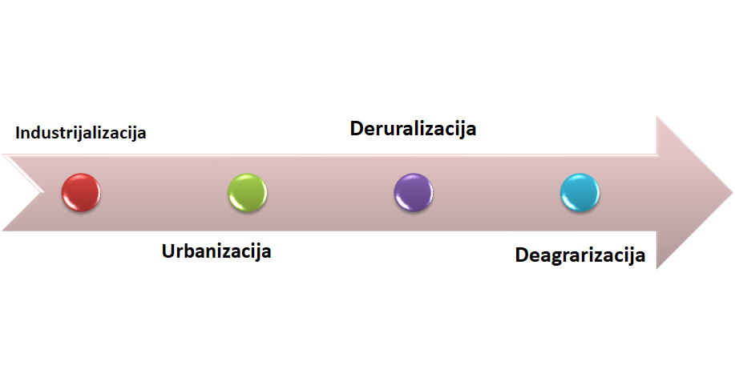

Slide 9
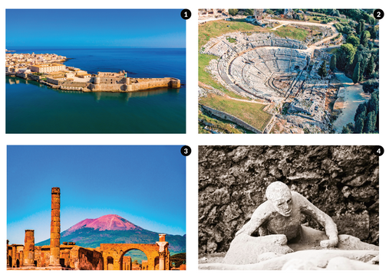
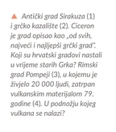

Slide 10
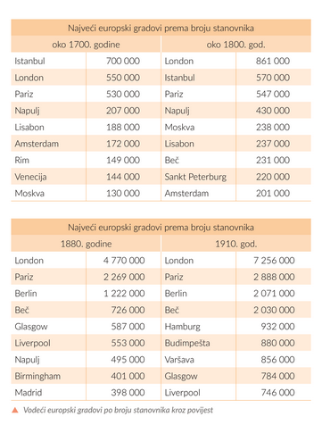
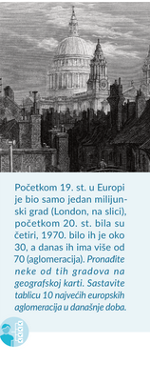
Izdvojite prvi milijunski grad u Europi. Potražite ga u atlasu.
Koji je grad početkom 20.st.imao najviše stanovnika?
Istražite: Koji je najstariji europski grad.
Moskva, Pariz i London – tri najveća grada Europe (2019.)

Slide 11
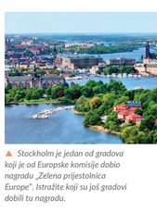
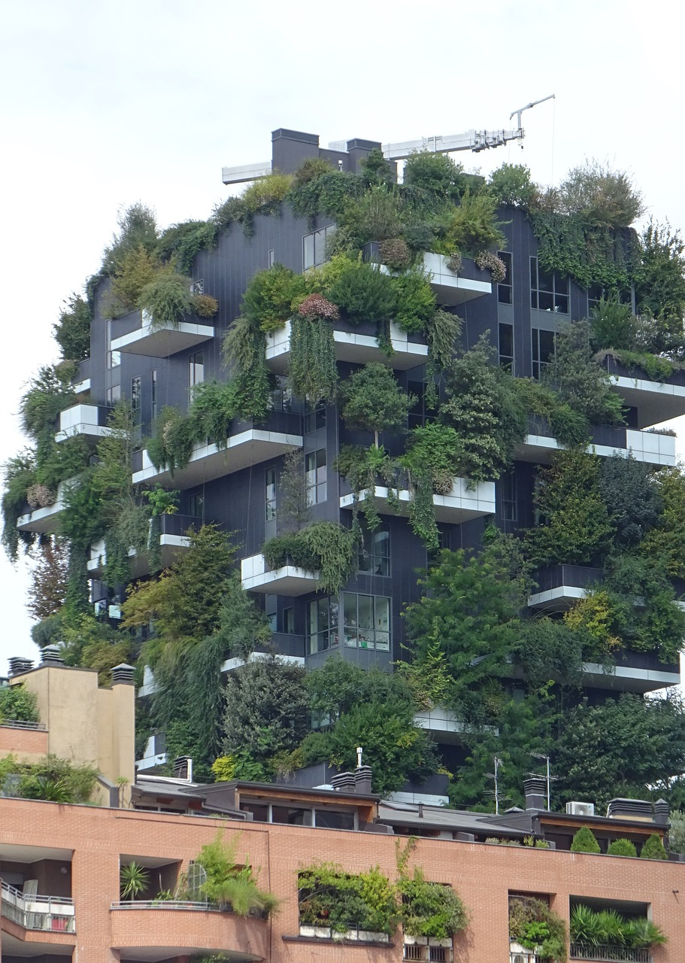
Istražite: Koji gradovi su dobili nagradu „Zelena prijestolnica Europe”?
http://www.europski-fondovi.eu/tags/europska-zelena-prijestolnica
Prouči fotografiju. Što misliš, zašto su ovako „zeleni” balkoni u Milanu?
Notes:
Izvor fotografije: Pixabay -https://pixabay.com/photos/milano-green-milan-forest-4590082/ (datum preuzimanja: 6.7.2021.)

Slide 12
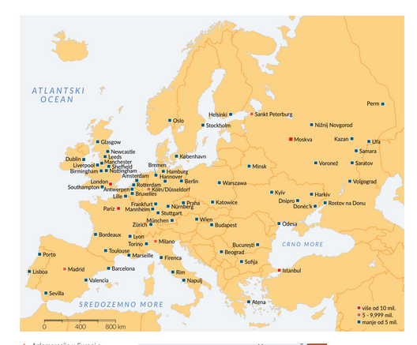

U bilježnicu ispišite imena aglomeracija s više od milijun stanovnika 2020.g.
Potražite ih u atlasu.

Slide 13
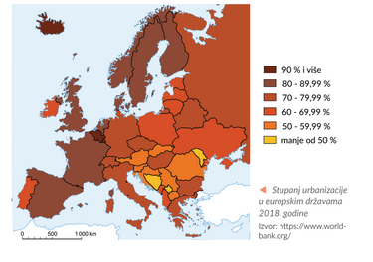
Izdvojite države s najvećim stupnjem urbanizacije.
Izdvojite države s najmanjim stupnjem urbanizacije.
Ispišite ih u bilježnicu.

Slide 14
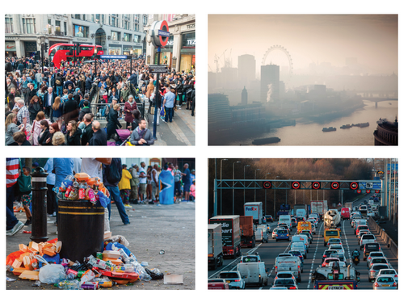
Problemi velikih gradova
Izdvojite probleme velikih gradova.
Kako biste ih vi riješili?

Slide 15
Prednosti i nedostatci života u velikom gradu
Prednosti života u velikom gradu | Nedostatci života u velikom gradu
raznovrsniji posao stanovanje obrazovanje zdravstvena skrb veći broj funkcija | premalo radnih mjesta teškoće u stanogradnji pitka voda smog zbrinjavanje otpada

Slide 16
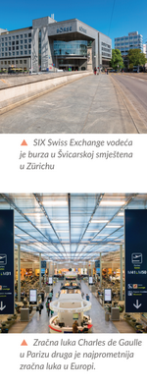
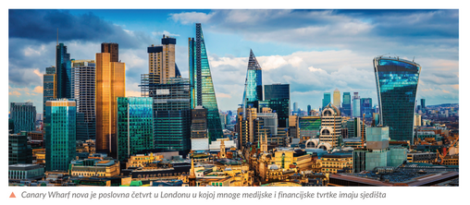
Globalni gradovi
utjecaj u međunarodnoj zajednici (2019.-London, Pariz, Bruxelles, Berlin, Madrid, Moskva, Amsterdam , Bacelona i Beč
U udžbeniku str.82 pročitaj i izdvoji kriterije koje grad mora zadovoljiti da postane globalni!

Slide 17
Provjerimo naučeno
Znam i mogu… | + | +/- | -
Objasniti utjecaj industrijalizacije na urbanizaciju i nastanak urbanih regija.
Izdvojiti primjere industrijalizacije i urbanizacije.
Obrazložiti razliku između konurbacije, satelitskoga grada i aglomeracije i navesti primjere.
Riješite radnu bilježnicu 57.- 61.

Slide 18
IZRADILA
Marija Ros Kozarić, prof.

